Slide 1

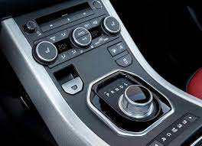
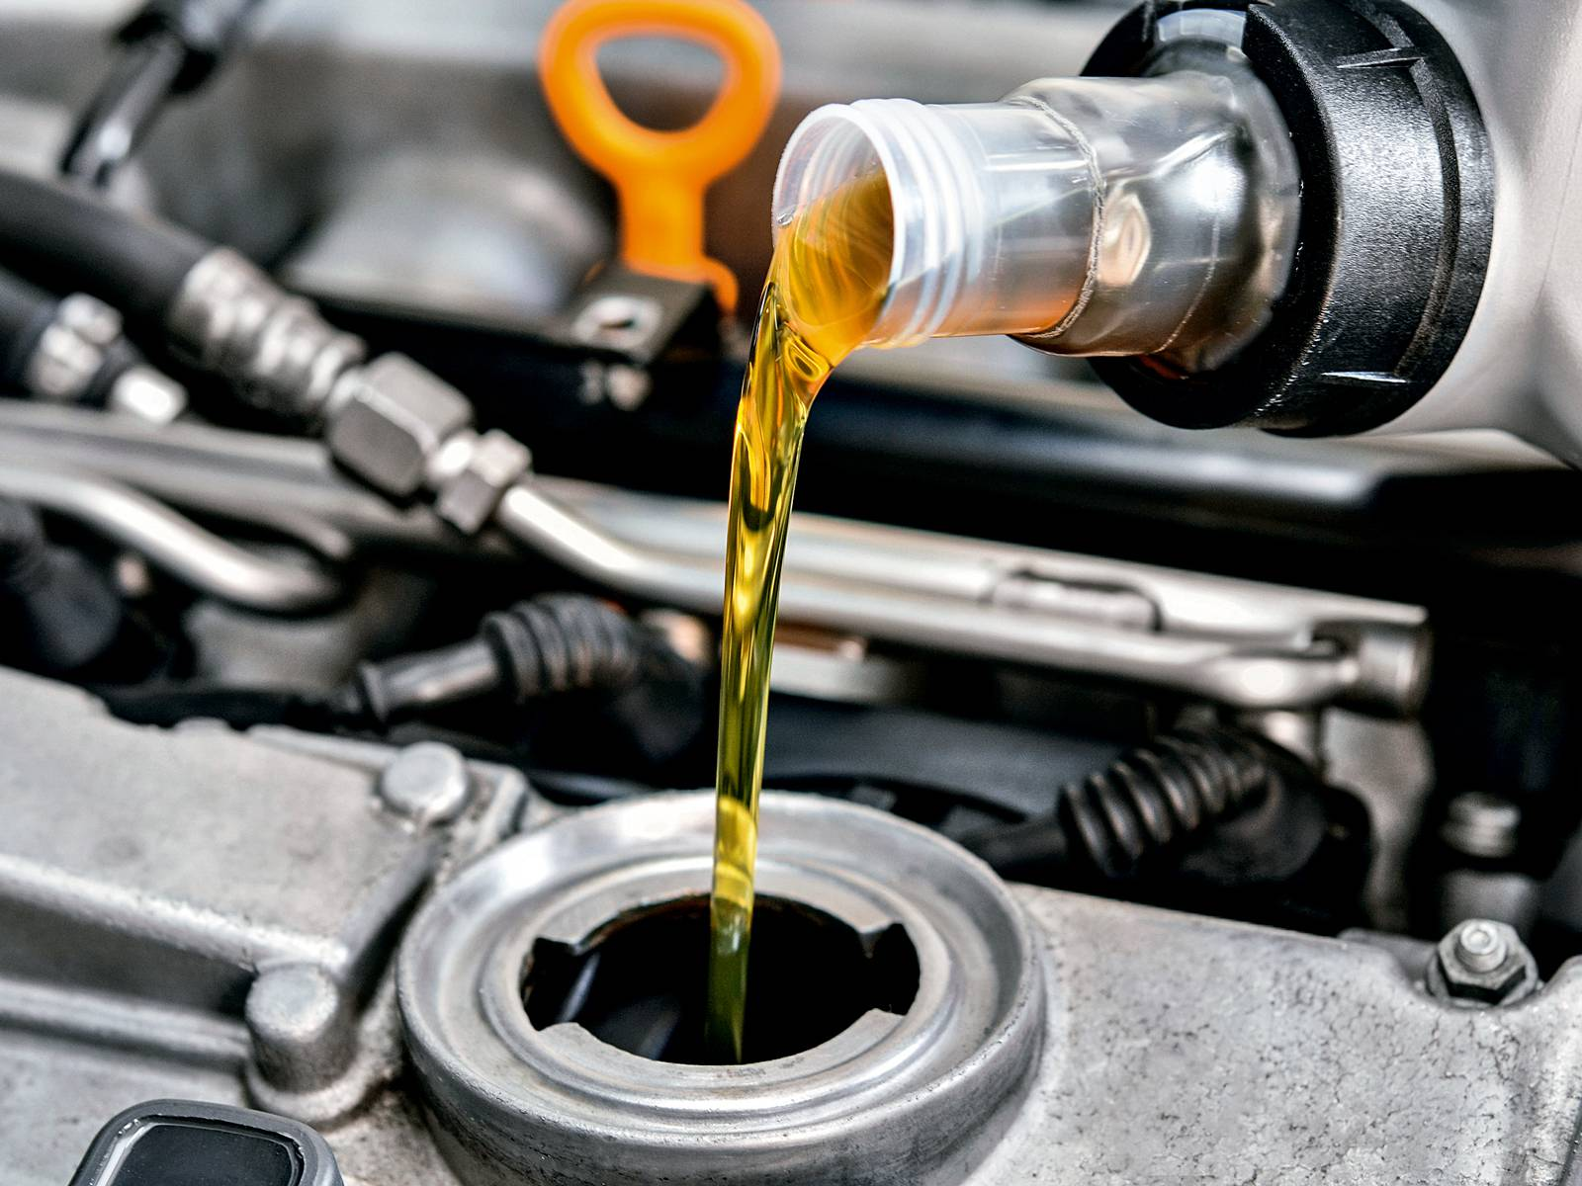








LOGO DA EMPRESA
LOGIN
HOME
SERVIÇOS
AGENDAMENTO
PARCEIROS
SOBRE NÓS
CONTATO
A sua melhor experiência em serviços de manutenção
Parceria com as melhores oficina de São Paulo
Eleita a melhor oficina de São Paulo em 2022 pela revista Hotspeed
Todo resíduo gerado e reciclado e o valor repassado a entidades carentes.
Parceria com as concessionária e autopeças
Agende agora mesmo o seu horário e faça um orçamento sem compromisso.

Slide 2
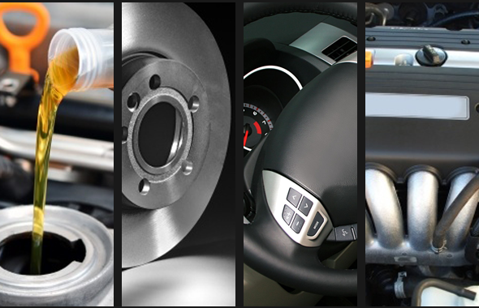
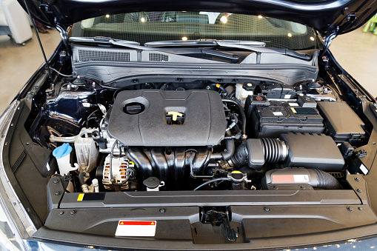
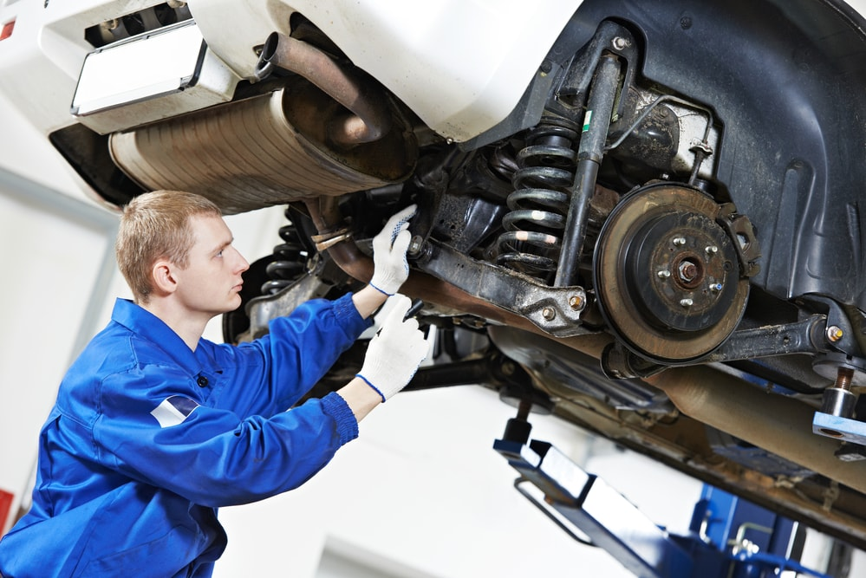
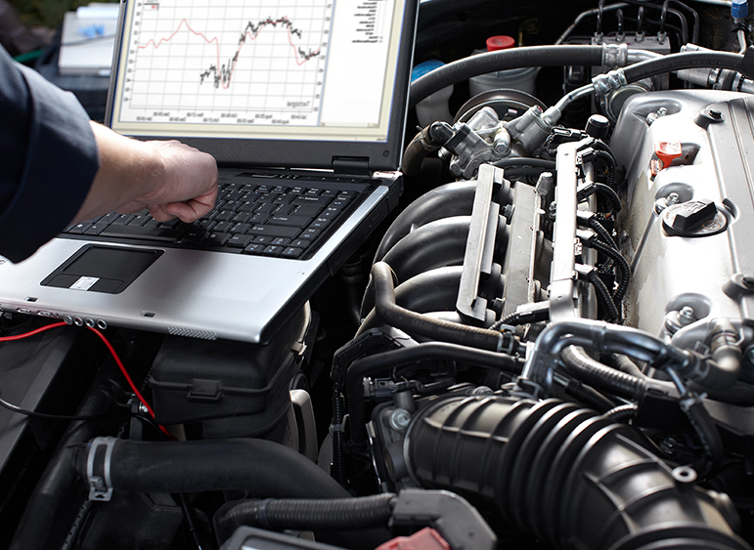
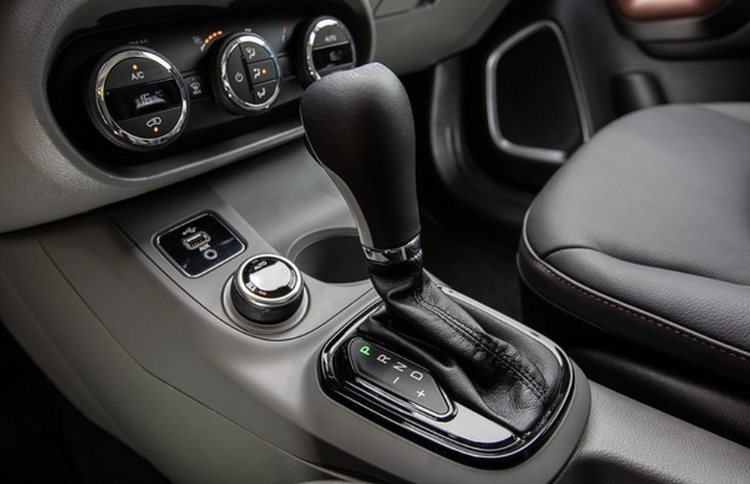
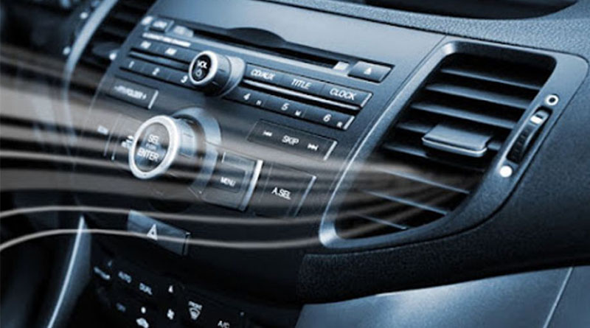
LOGO DA EMPRESA
LOGIN
HOME
SERVIÇOS
AGENDAMENTO
PARCEIROS
SOBRE NÓS
CONTATO
Serviços
Revisão preventiva
A revisão preventiva ajuda a identificar e prevenir problemas mecânicos, o recomendado e ir a oficina pelo menos a cada 6 meses, agende a sua visita e tenha certeza que terá um carro sempre em condições para viajar e trabalhar.
Revisão Corretiva
A revisão corretiva e quando o carro já teve o problema e precisa parar em uma oficina para que seja reparado e tenha condições de voltar as ruas.
Geralmente esses altos custo pode ser evitado com a correção preventiva e evitar um transtorno de ficar parado na rua.
Se esse for o seu caso agende uma verificação com os nossos especialistas e levamos o seu carro até a nossa oficina parceira.
Especialidades
As nossas oficinas são preparadas para atender em diversas especialidades como suspensão automotiva, injeção eletrônica, câmbio manual e automático, ar condicionado , seja qual for a sua necessidade agende um orçamento sem compromisso.
Agendar revisão
Agendar Orçamento
Agendar reparação

Slide 3
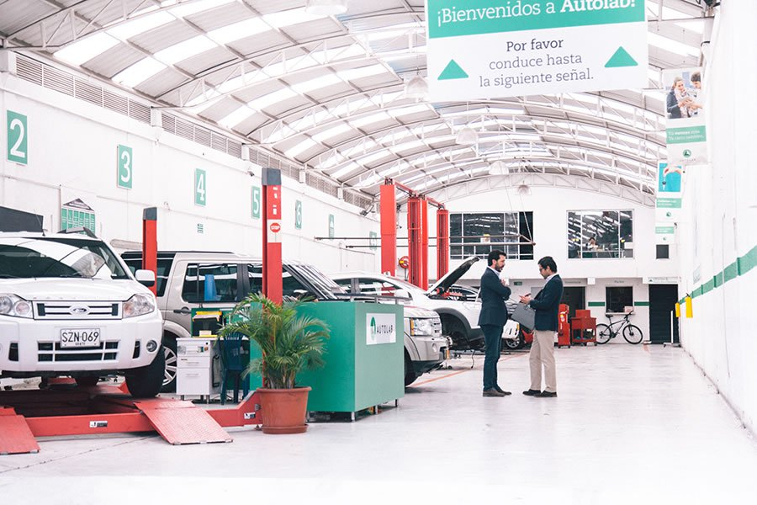
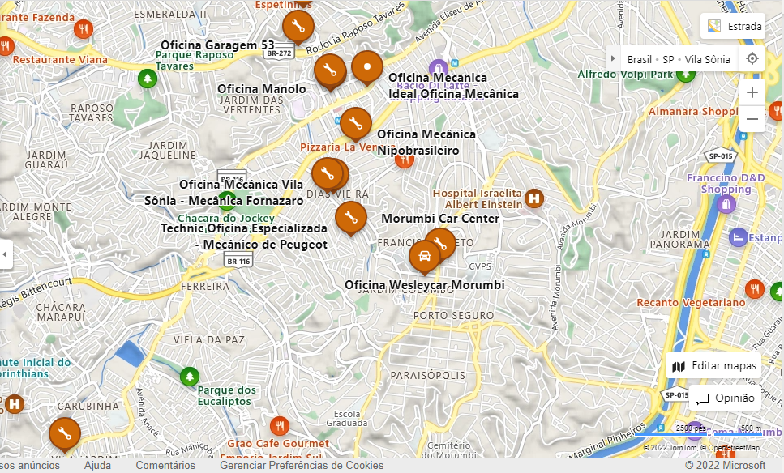
LOGO DA EMPRESA
LOGIN
HOME
SERVIÇOS
AGENDAMENTO
PARCEIROS
SOBRE NÓS
CONTATO
Parceiros
Nossos parceiros são altamente qualificados e passam por uma rigorosa avaliação na qualidade do serviço prestado. Tudo isso pensado no bem estar do cliente.
Faça o login e veja as oficinas que tem na sua região

Slide 4
LOGO DA EMPRESA
LOGIN
HOME
SERVIÇOS
AGENDAMENTO
PARCEIROS
SOBRE NÓS
CONTATO
SOBRE NÓS
História da empresa
LOGO DA EMPRESA
Missão
Visão
Valores
Faça o login e veja as oficinas que tem na sua região
Faça o login e veja as oficinas que tem na sua região
Faça o login e veja as oficinas que tem na sua região

Slide 5
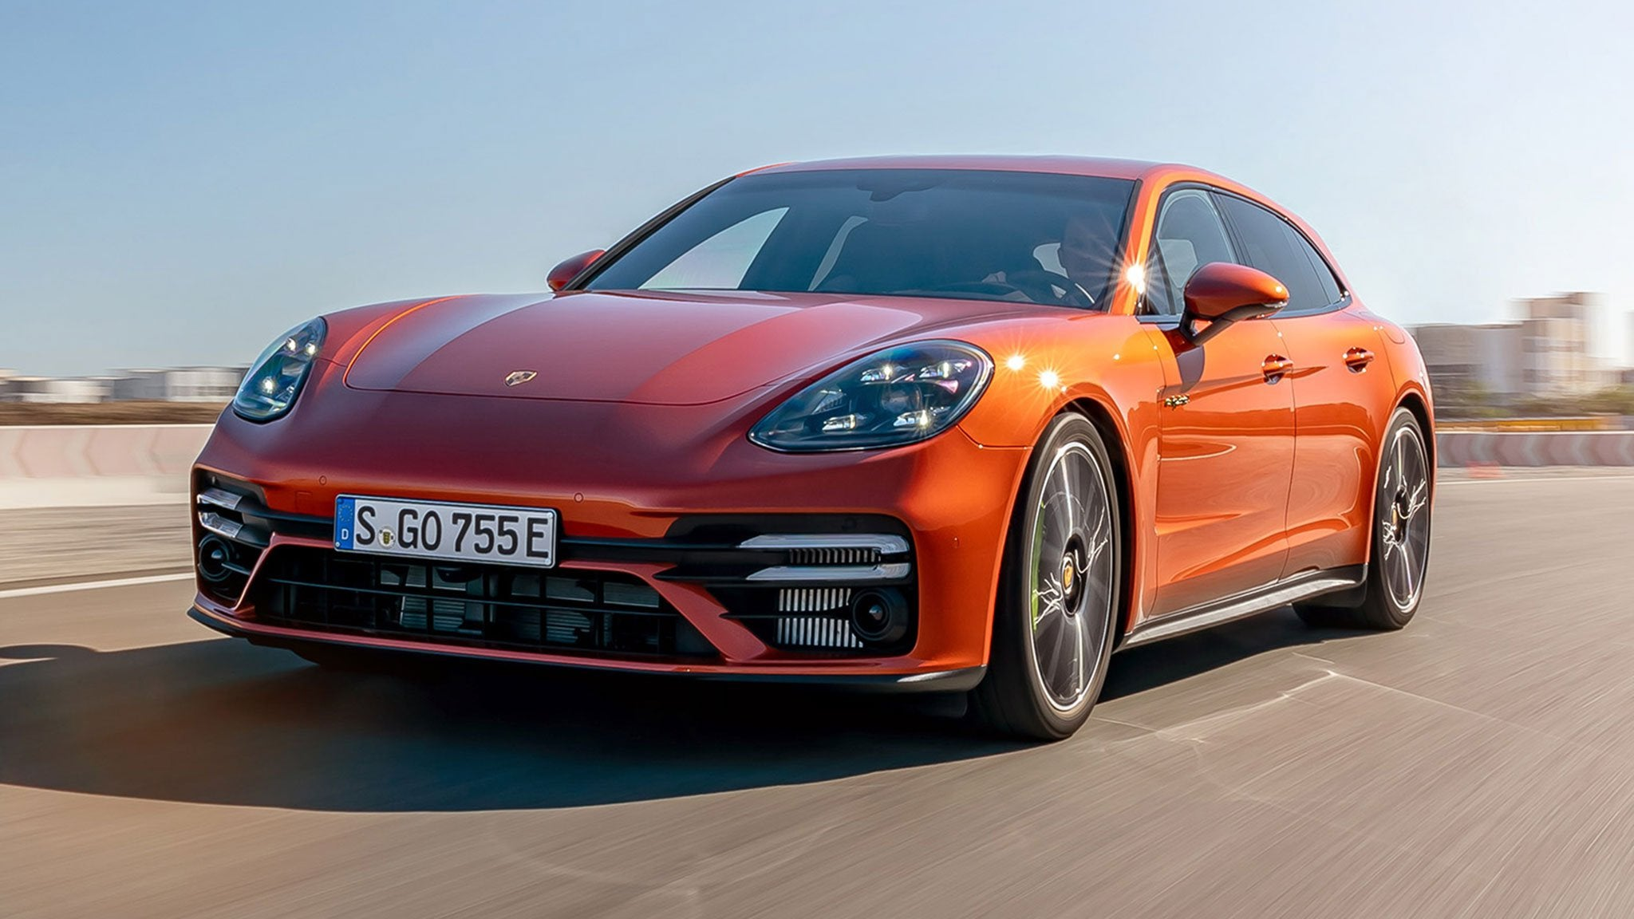

LOGO DA EMPRESA
LOGIN
HOME
SERVIÇOS
AGENDAMENTO
PARCEIROS
SOBRE NÓS
CONTATO
Contate-nos!
Nome*
Digite seu nome
Digite sua mensagem.....
E-mail*
Digite seu e-mail
Telefone*
Digite seu telefone
Enviar
Nome da empresa:
Endereço da empresa:
Telefone de contato
E-mail:
Horário de funcionamento das Oficinas
LOGO DA EMPRESA

Slide 6
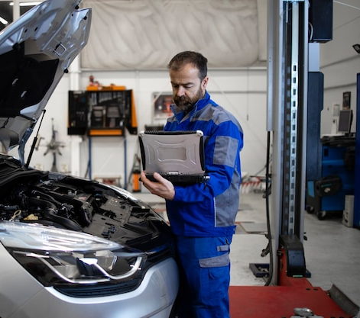
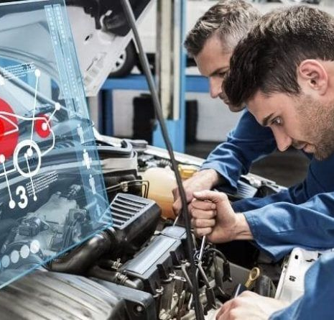
PAGINA LOGIN
LOGO DA EMPRESA
Nome de usuário ou e-mail
Senha
Entrar
ou
Entrar com alguma rede Social
Esqueceu a senha?
Não tem uma conta? Cadastre-se

Slide 7
PAGINA CADASTRO
LOGO DA EMPRESA
Nome completo
CPF
Data de nascimento
Nome de usuário
Modelo do Carro
Ano/Fab
Ano/Mod
Cor
Placa
Ao se cadastrar, você concorda com nossos Termos, Política de Privacidade e Política de Cookies.
Cadastre-se

Slide 8
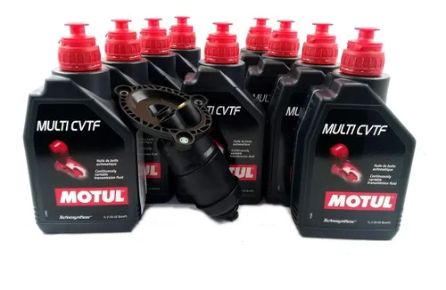
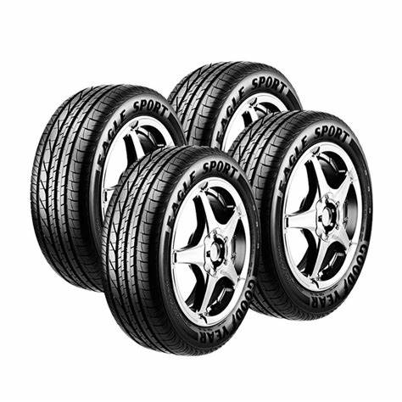

LOGO DA EMPRESA
LOGIN
HOME
SERVIÇOS
AGENDAMENTO
PARCEIROS
SOBRE NÓS
CONTATO
Bem vindo ...........!
Troca De Óleo Do Câmbio Automático 0aw A4 A6 Multitronic Cvt
R$ 1500,00 avista ou parcele em até 10x no cartão de credito
Pneu Michelin aro 15 jogo com 4 unidades por apenas
R$ 2500,00 avista ou parcele em até 10x no cartão de credito
Foto do perfil
Nome de usuário
Meus carros
CORSA – FVZ6D66
CRUZE – ABA-9F98
Tipo de serviço
Oficina favoritos
Câmbio
Suspenção
Freio
Ar condicionado
Injeção eletrônica
Geral
Add novo veículo
Ultimas manutenções
Próxima revisão
Oficinas próximo a sua licalização
Configurações
Automec
Box 09
Reparador Automotivo
Escolha por região

Slide 9
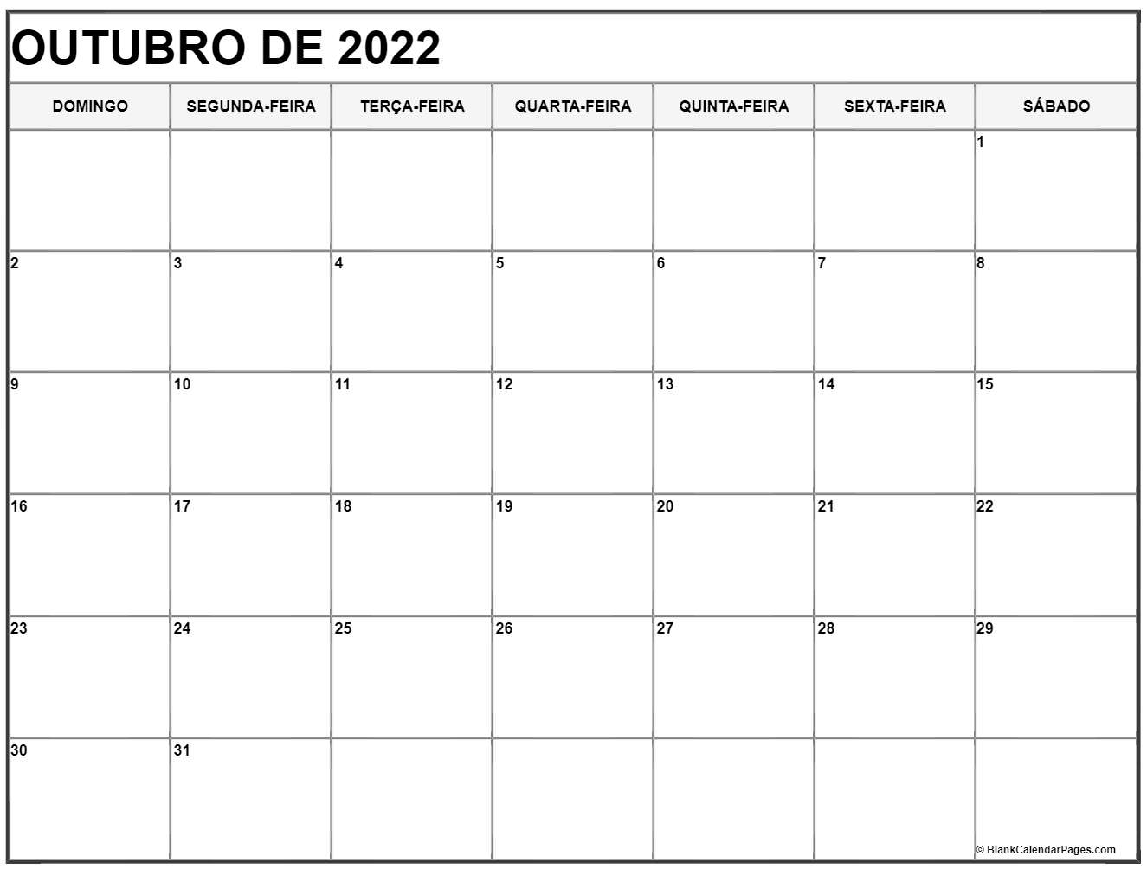
LOGO DA EMPRESA
LOGIN
HOME
SERVIÇOS
AGENDAMENTO
PARCEIROS
SOBRE NÓS
CONTATO
Bem vindo ...........!
Troca De Óleo Do Câmbio Automático 0aw A4 A6 Multitronic Cvt
R$ 1500,00 avista ou parcele em até 10x no cartão de credito
Pneu Michelin aro 15 jogo com 4 unidades por apenas
R$ 2500,00 avista ou parcele em até 10x no cartão de credito
Foto do perfil
Nome de usuário
Meus carros
Oficina Box 09 – Moema
CRUZE-ABA-9F98
Oficina favoritos
X
X
X
Ultimas manutenções
Próxima revisão
Configurações
X
X
X
Legendas
Bloqueio automático
X
Agenda
lotada

